Slide 1
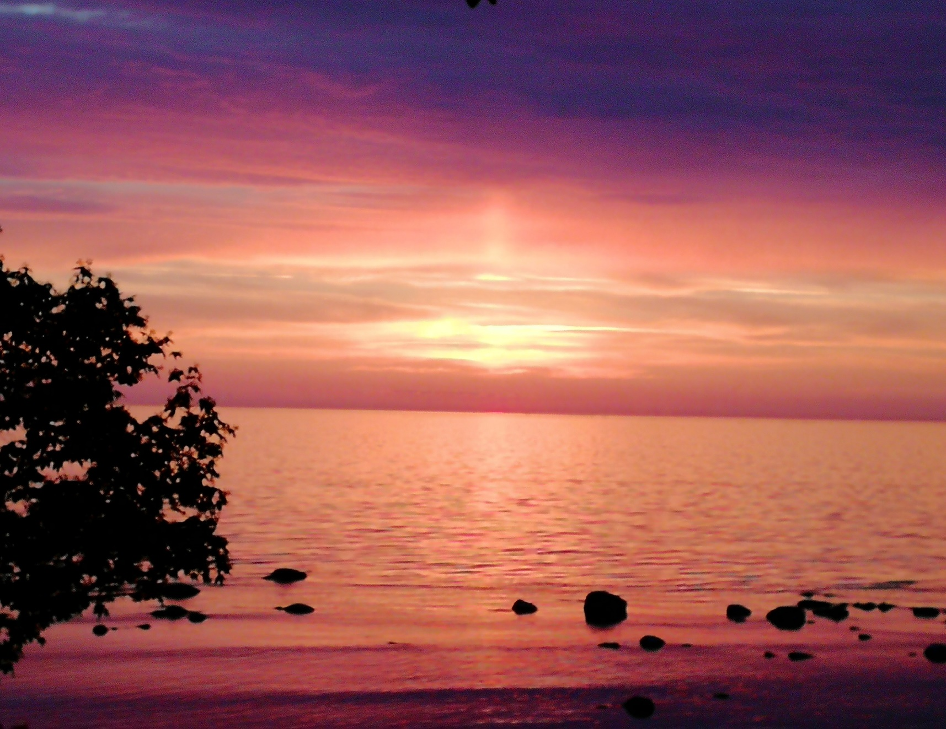
Studiecirkel Hållbar stadsutveckling, enligt Hyresgästföreningen – LITA
Träff #2
- Inkluderande

Slide 2
Instruktion
LITA består som bekant av 4 ledord, varav det andra är Inkluderande.
INKLUDERANDE har i sin tur 3 värdeord, kopplade till sig. Allt det ser ni på bilden på nästa sida.
Vad betyder värdeorden för dig?
vad tolkar du in i dem?
Inga tankar är fel!
Alla har rätt till sin tolkning av ordens betydelse och vad de innebär för dem.
Studiecirkelns syfte är att utifrån några frågor, till vart och ett av värdeorden, diskutera hållbar stadsutveckling. Tänk på frågorna utifrån ditt bostadsområde, din närmiljö eller de situationer du brukar befinna dig i.
Det viktiga är att ni pratar om frågorna utifrån er verklighet och de förutsättningar som finns just där. Ingen plats är den andra lika. Vad som fungerar på en plats, fungerar sannolikt inte på en annan. Det är det som gör det utmanande, spännande och roligt!
Använd värdeorden, tillsammans med de bilder som finns med i studiecirkel-materialet. Bilder säger som bekant mer än 1000 ord.
Observera att de utgör tips, förslag eller ”ögon-öppnare”. De ska/kan inte kopieras rakt av och placeras in i ditt område.
Lycka till!

Slide 3
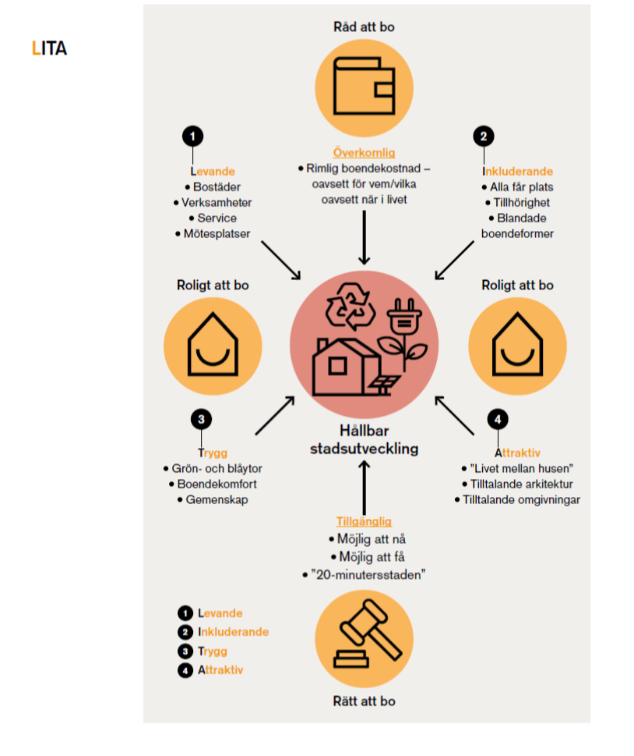
Hyresgästföreningens bild av hållbar stadsutveckling

Slide 4
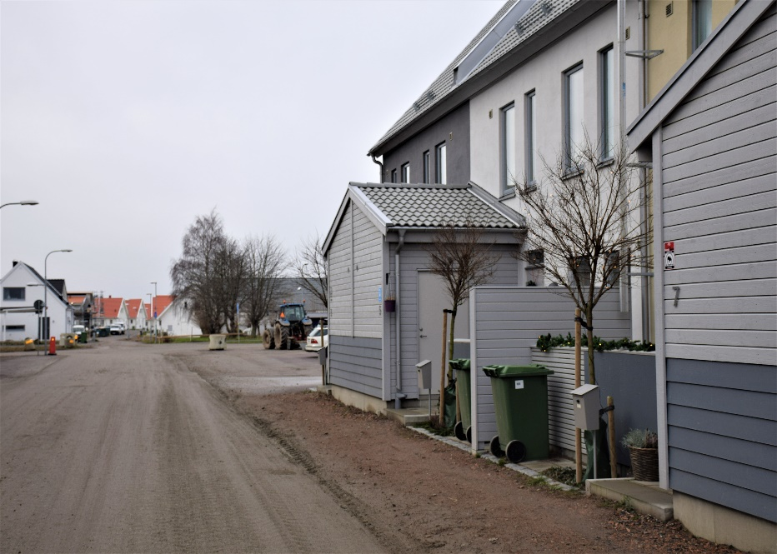
Värdeorden i INKLUDERANDE
Alla får plats
Tillhörighet
Blandade boendeformer
Det ska vara roligt att bo!

Slide 5
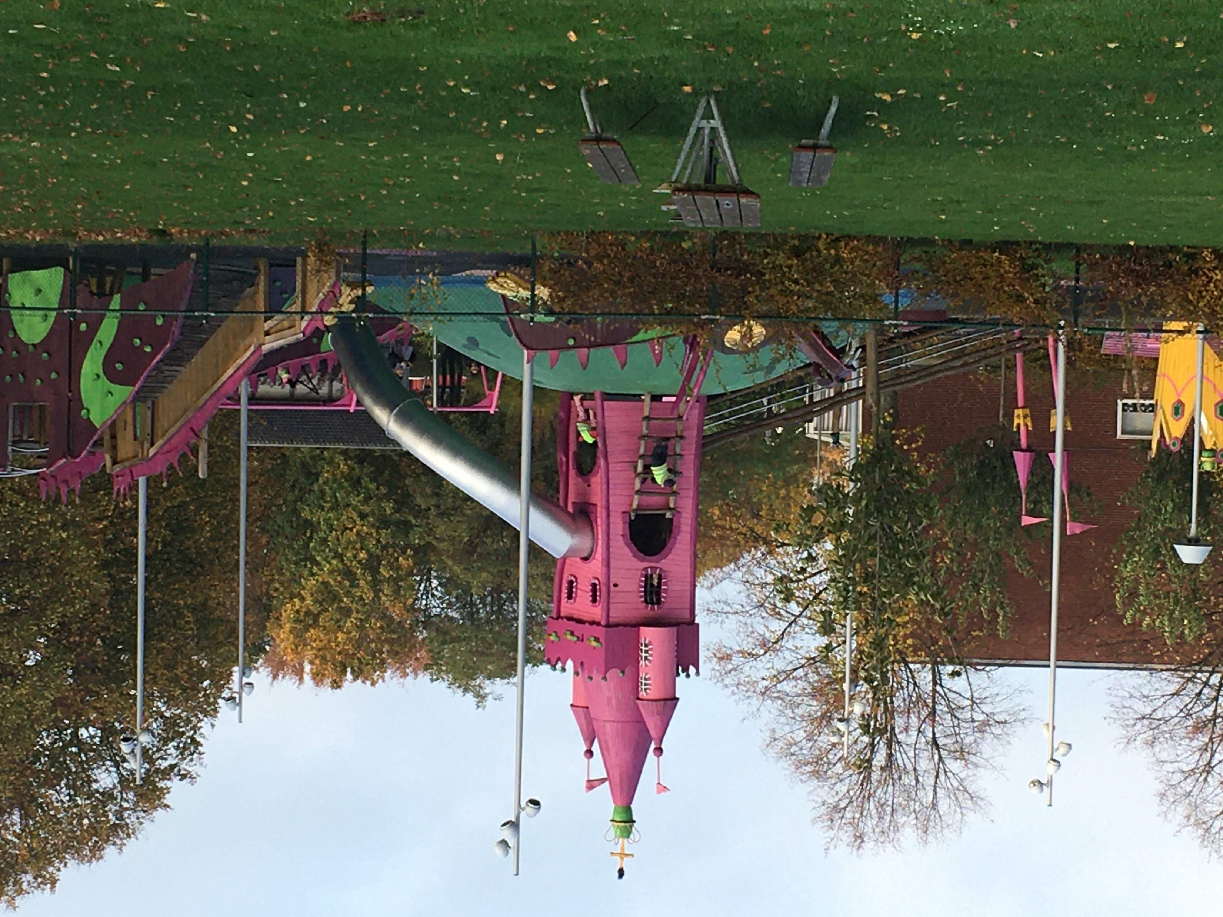
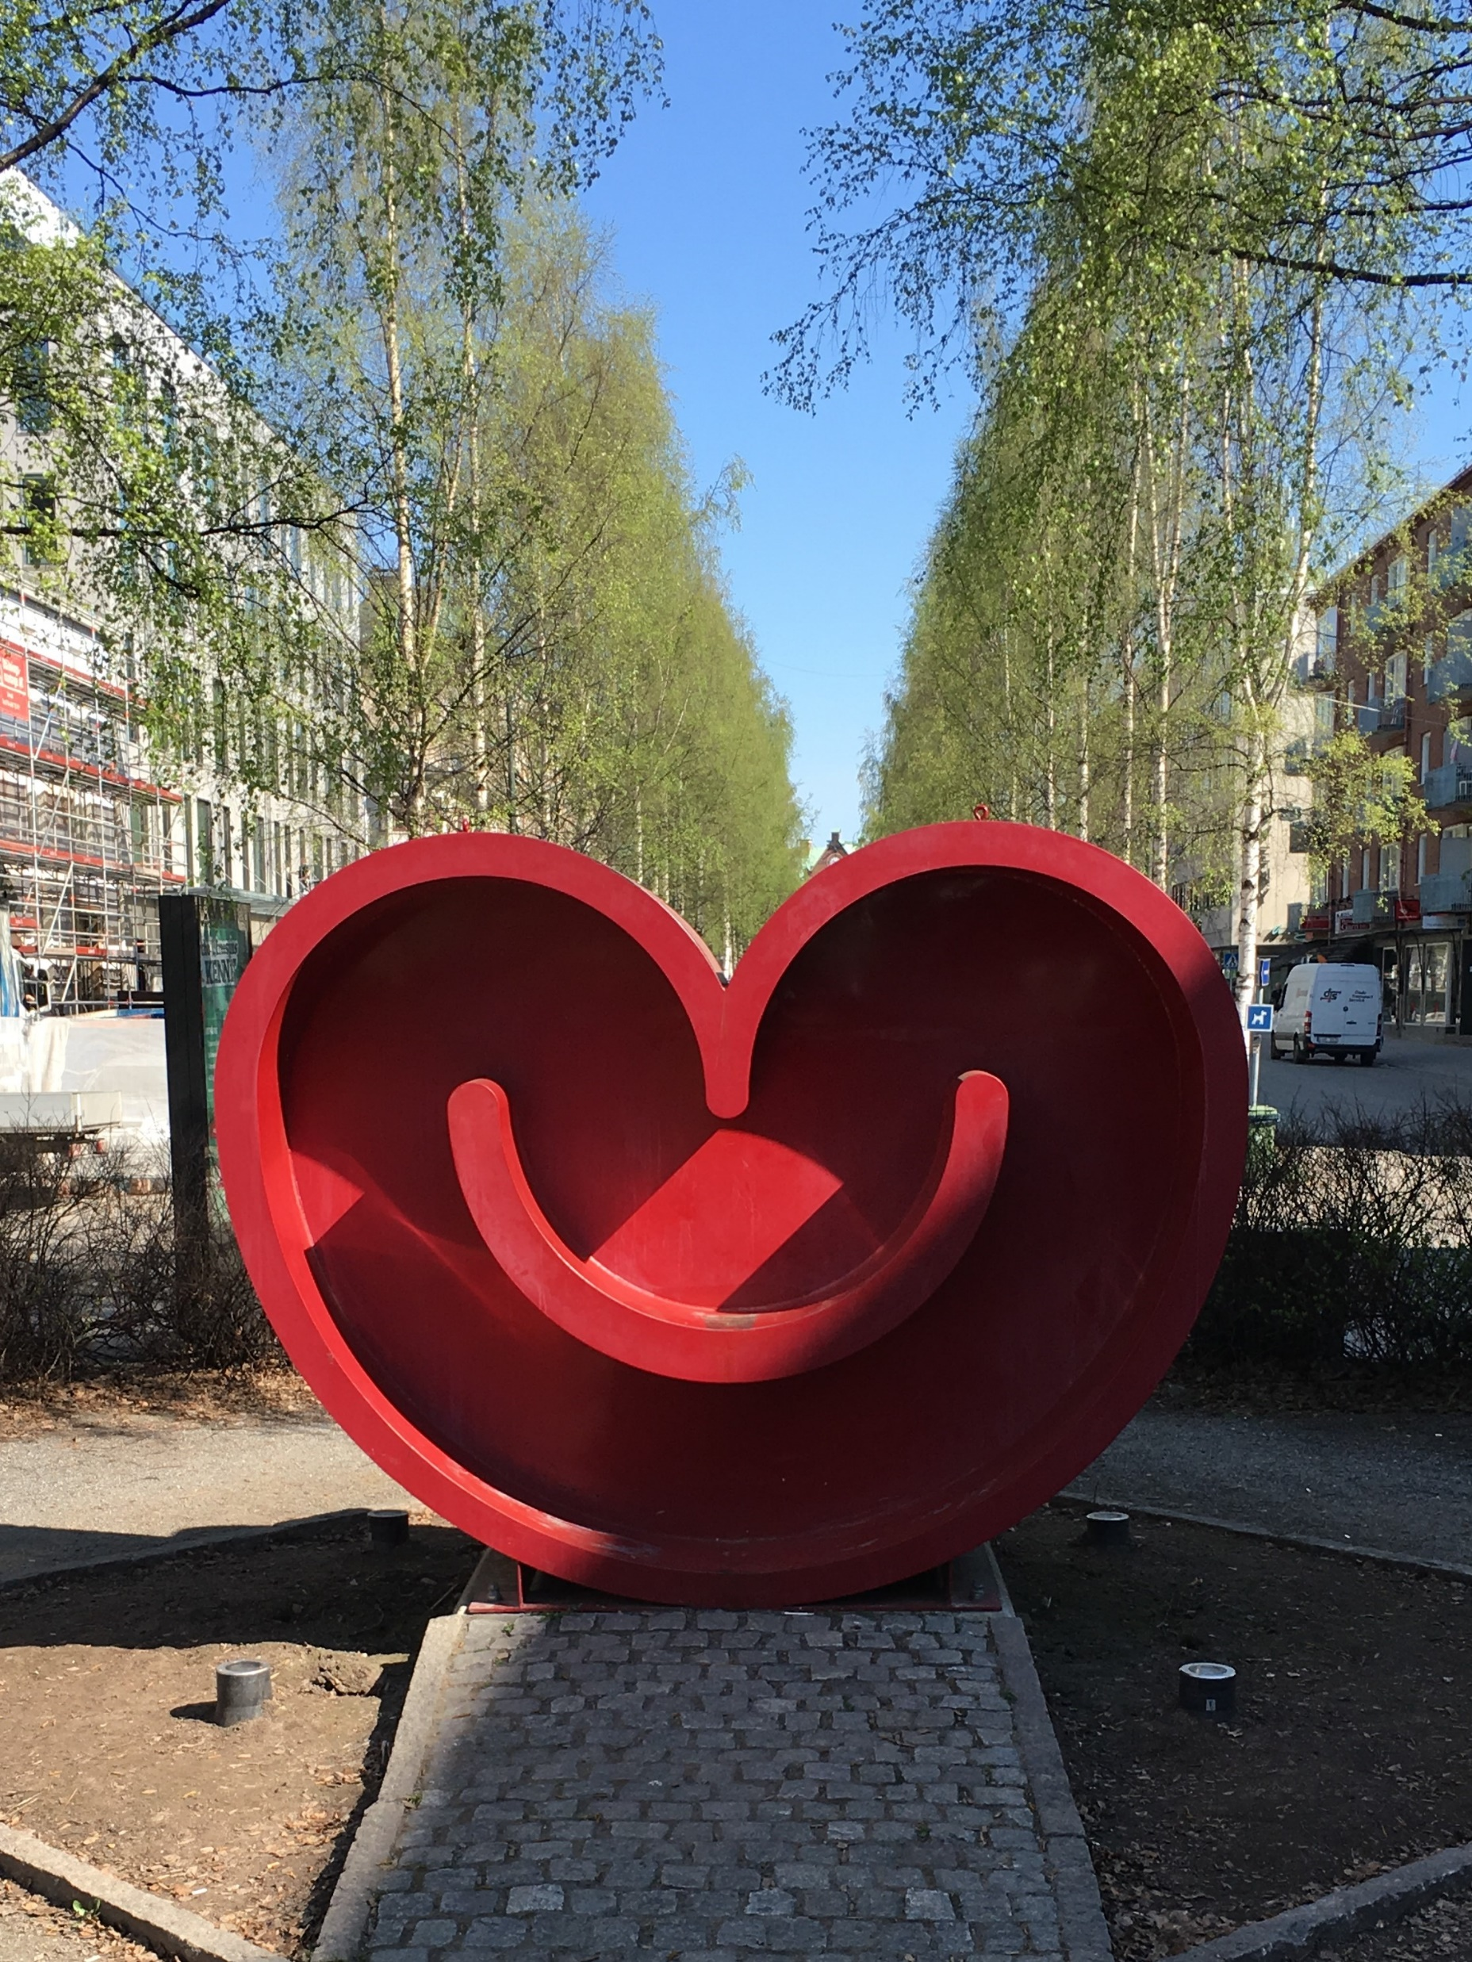
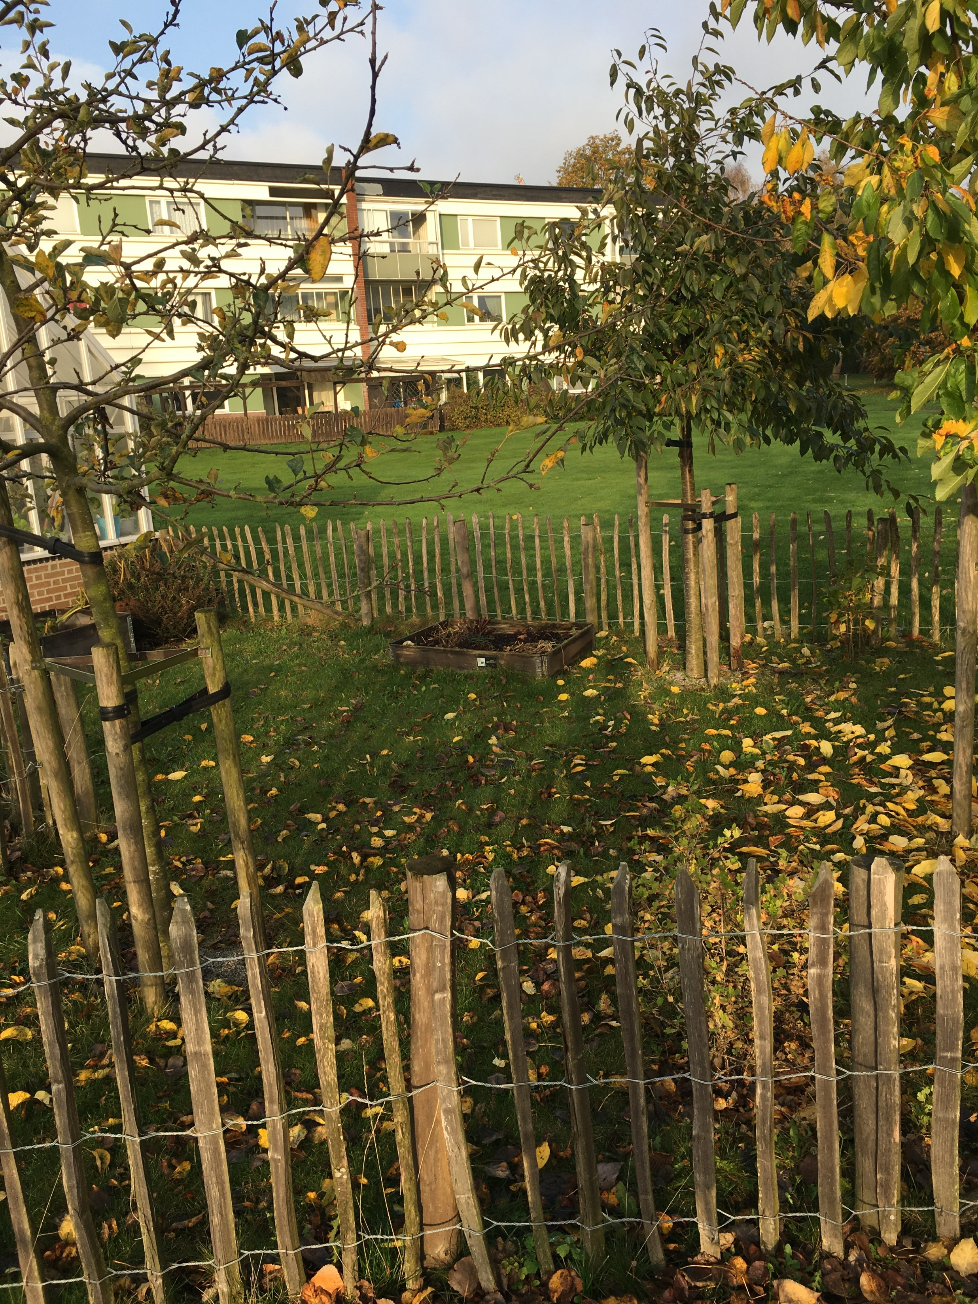
Alla får plats
För att en stad eller samhälle ska vara inkluderande måste alla få plats. Oavsett ålder, könstillhörighet, religion eller socioekonomiska förutsättningar ska samhället vara öppet för alla och kunna erbjuda ett gott liv. Det ska vara roligt att bo och leva.
För att det ska bli verklighet gäller det att vi skapar de bästa förutsättningarna, med miljöer och inslag i det offentliga rummet som bjuder in alla.

Slide 6
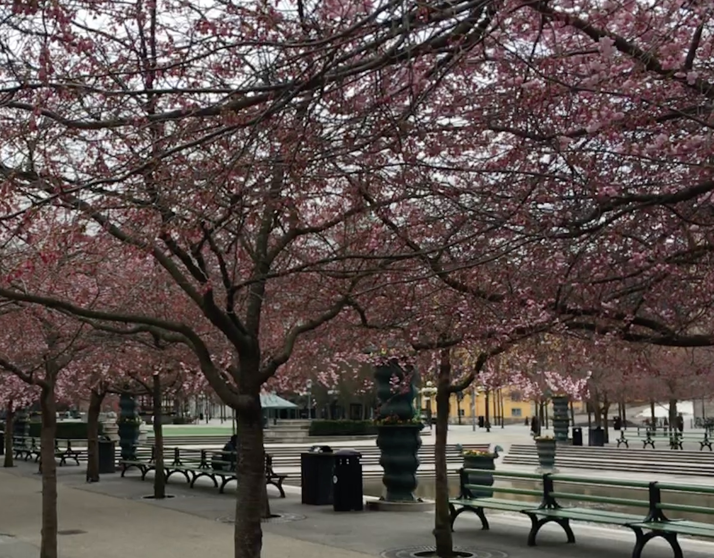
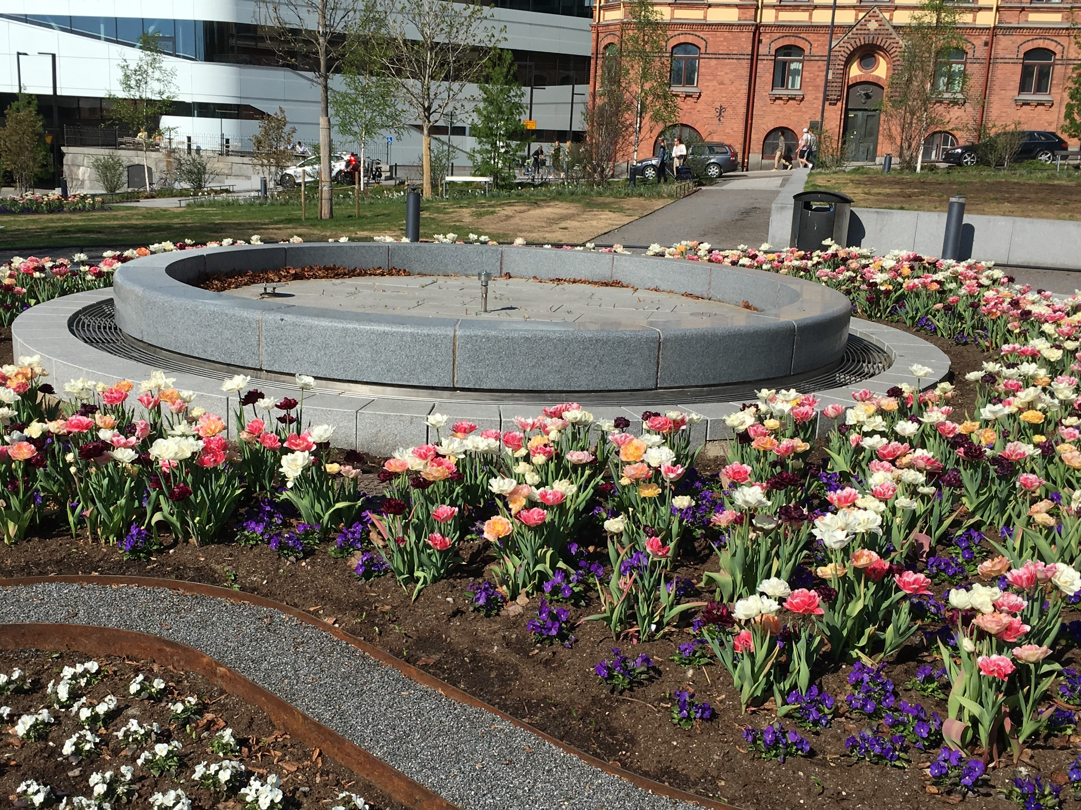
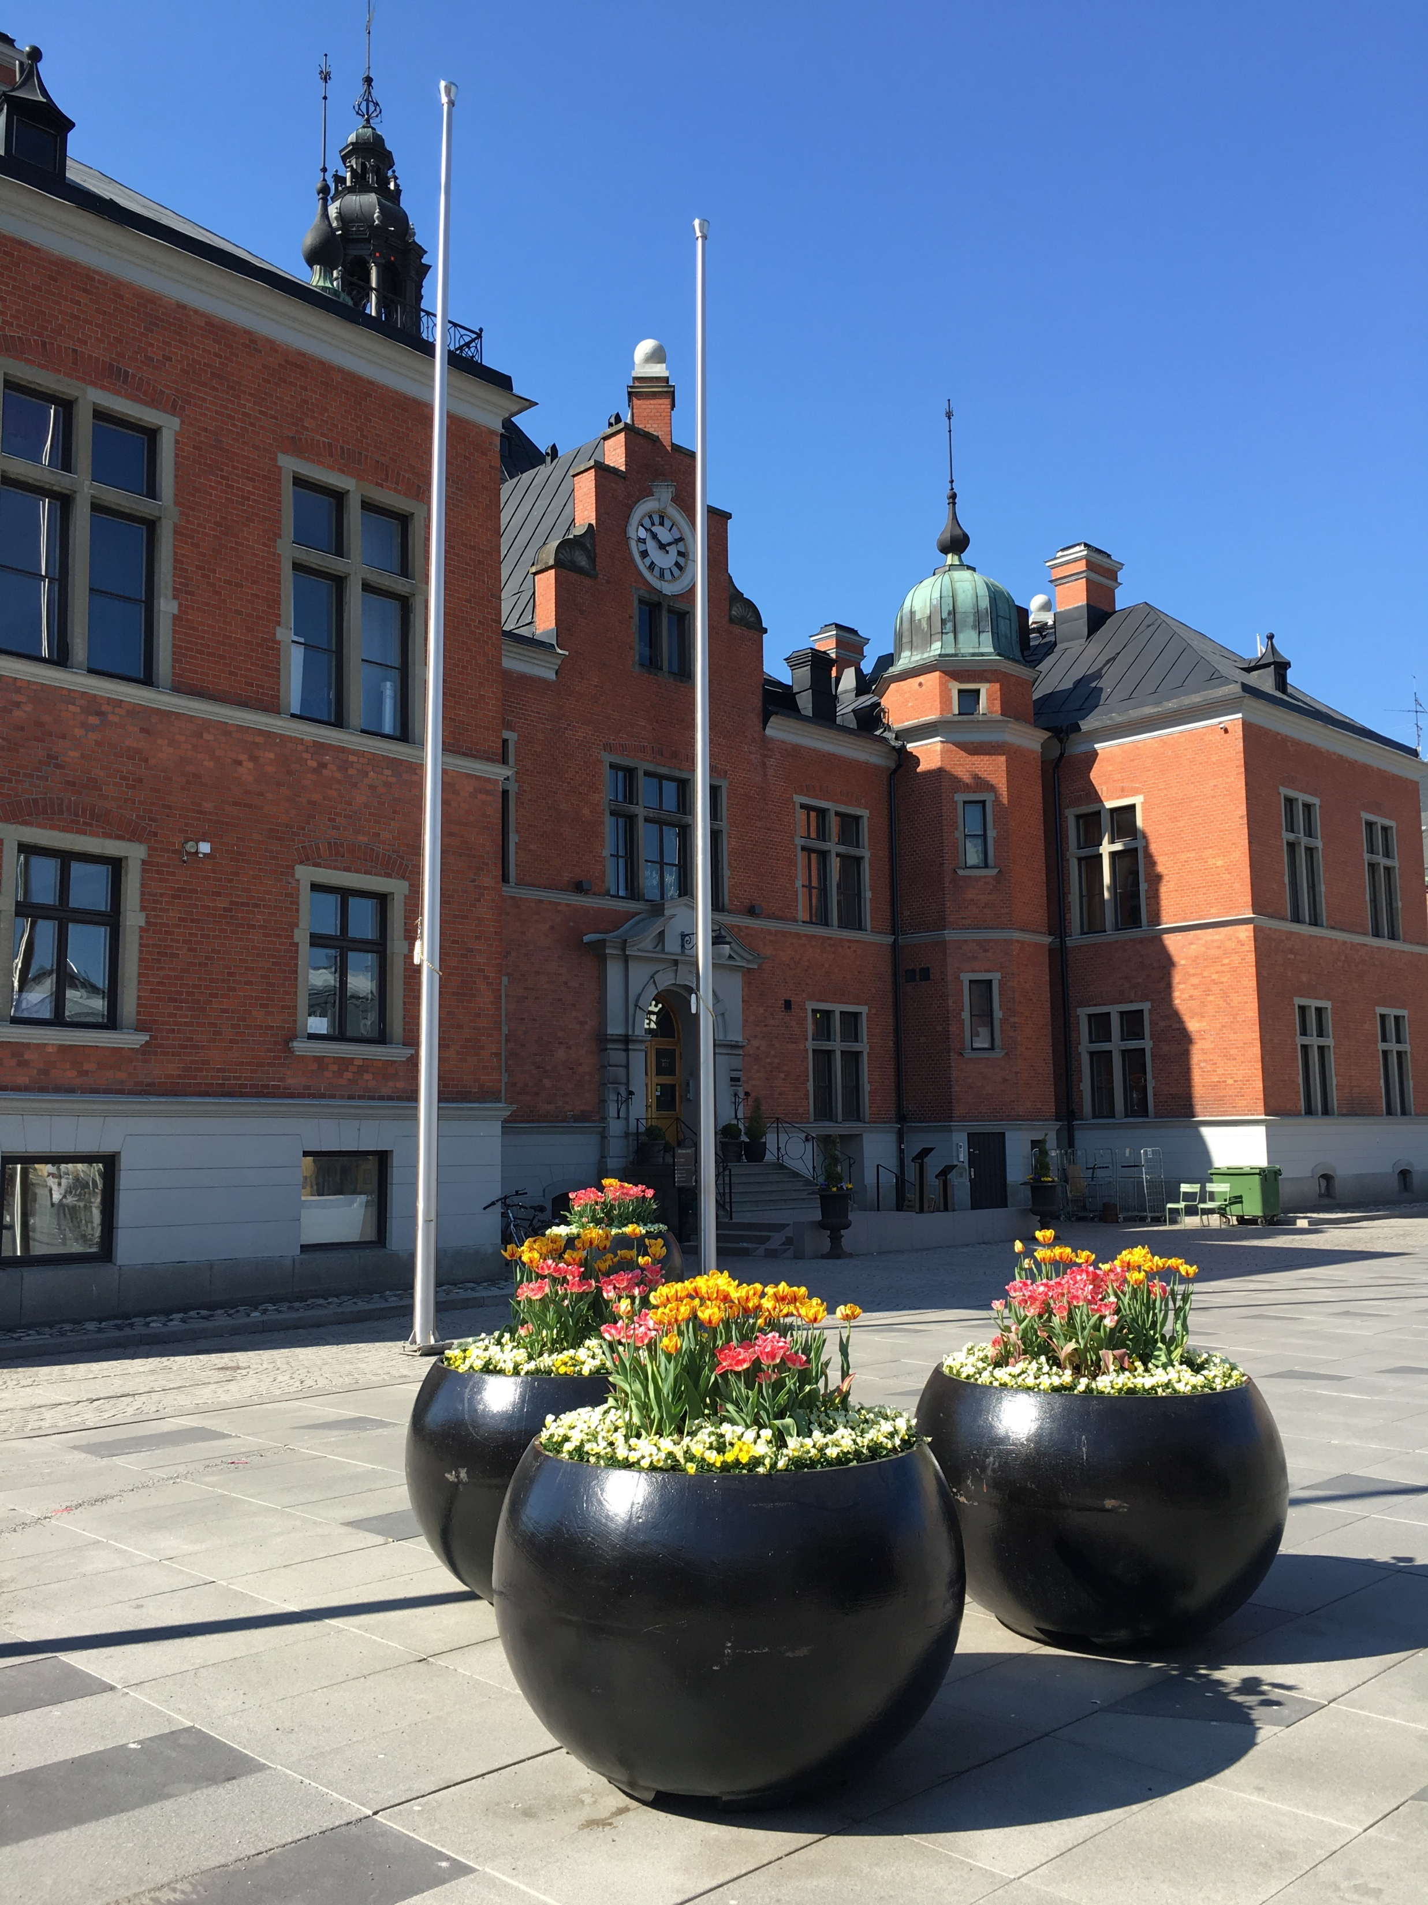
Tillhörighet
Det är viktigt att vi känner och upplever att vi hör till. Samhället och de miljöer vi vistas i och använder oss utav ska vara till för alla. För att det ska bli verklighet behöver vi se varandra och öppna upp för dialog.
Exempel på sådant man kan göra är att bjuda in till möten och träffar, såväl i gemensamhetslokaler som i parken eller på gården.
Trivsamma och attraktiva platser kan även locka till spontana möten. Allt det bidrar till möjligheter att lyckas. En given förutsättning är att vi skapar miljöer och sammanhang där vi kan mötas och bli nyfiken på varandra.

Slide 7
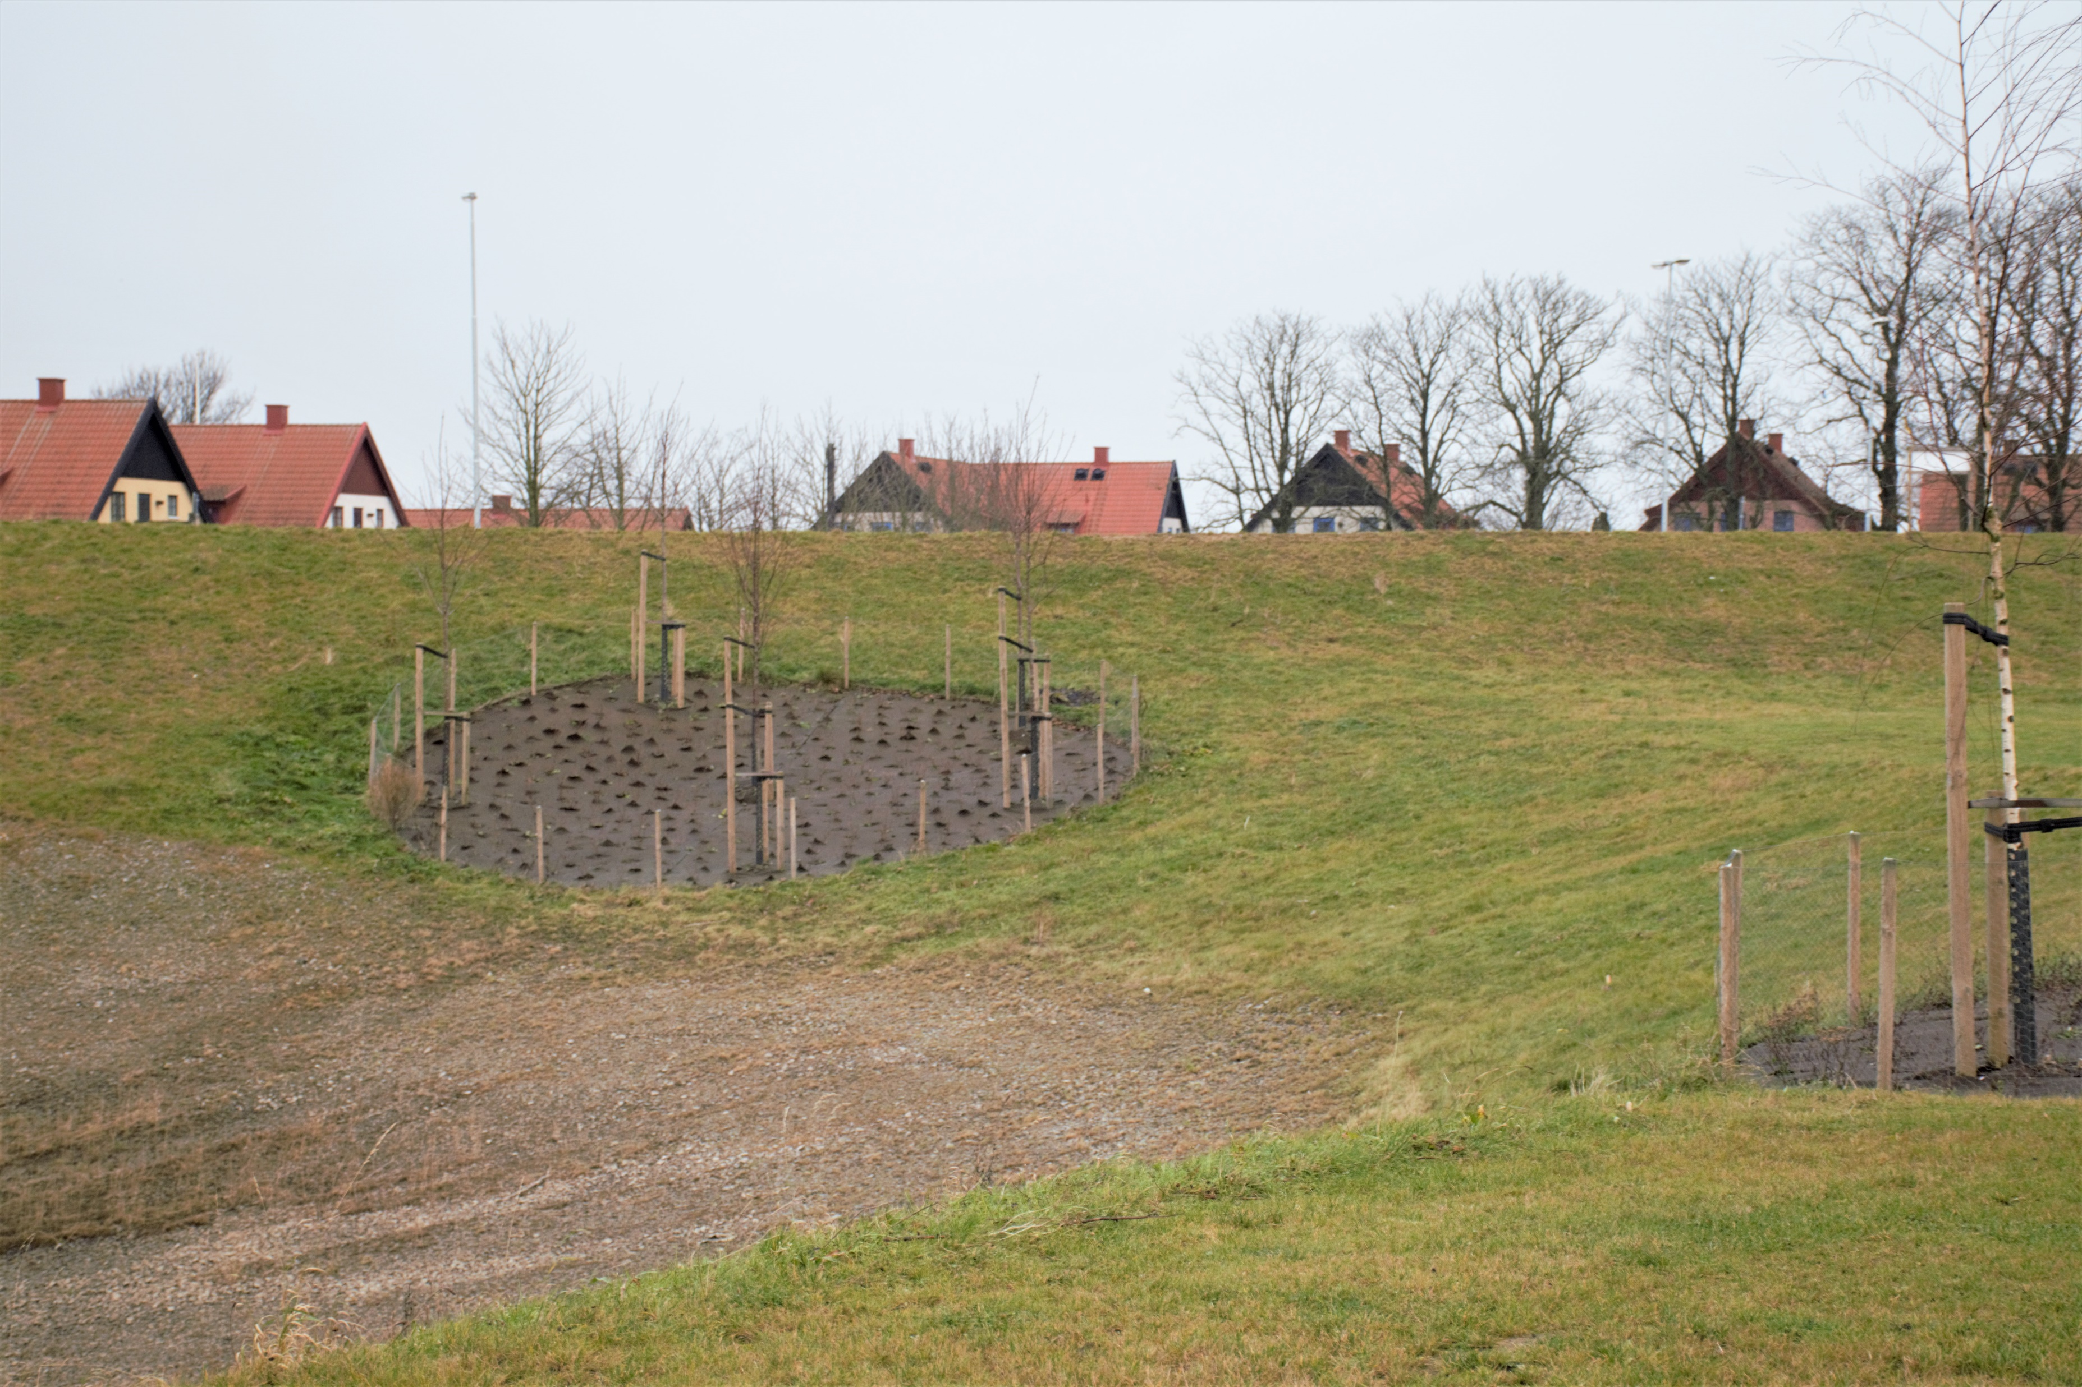
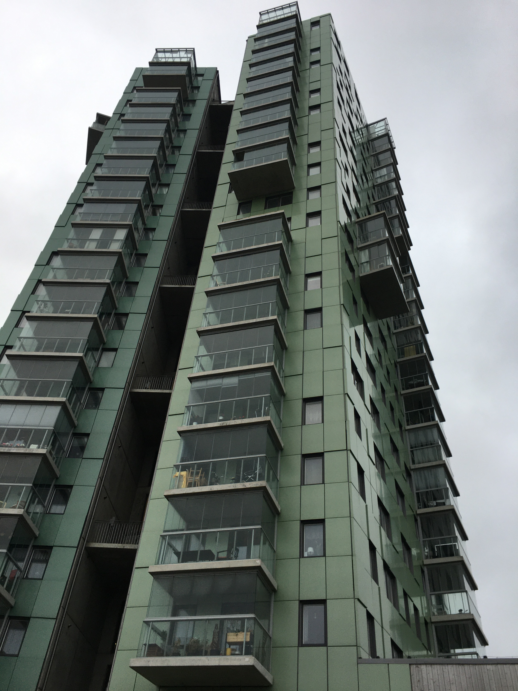
Blandade boendeformer
Hyresgästföreningen premierar blandning. Det handlar om såväl upplåtelseformer som byggnadstyper och byggnadsvolymer. Det behövs olika former för att vi ska kunna göra de val vi har behov av, under livets alla skeden. Vi brukar prata om att ”livet händer”.
Ju större variation och blandning i våra bostadsområden desto större chans att vi skapar förutsättningar för mångfald. Det har i sin tur en positiv inverkan på integrering.

Slide 8
Uppgift
Fundera först själv kring frågorna på nästa bild ( t.ex. 5 minuter)
Skriv ner stödord eller korta meningar över det som du tycker
Samlas i grupp och låt alla tala om vad de tycker
Diskutera det som kommit upp
Låt alla ta plats och lyssna på vad andra har att säga.
Lycka till!
Det ska vara roligt att bo!

Slide 9
Frågor att fundera på och diskutera
Hur tycker du att ett inkluderande bostadsområde ser ut?
Vad är viktigt för att du ska trivas och känna dig inkluderad i din närmiljö?
Vad tycker du saknas i din närmiljö för att du ska känna dig inkluderad?
Hur skulle du vilja vara med och påverka?

Slide 10
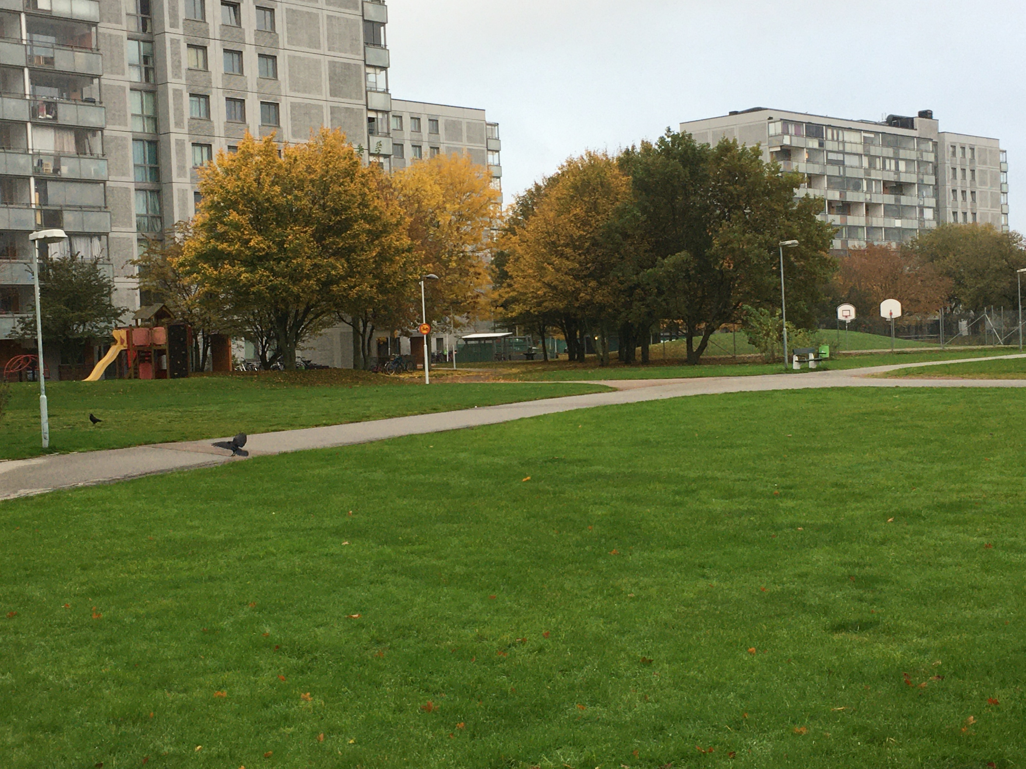
Slut! Hoppas att studiecirkeln har varit givande och att du får med dig något bra hem.

